Slide 1
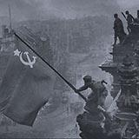
Кто ковал Великую Победу?

Slide 2
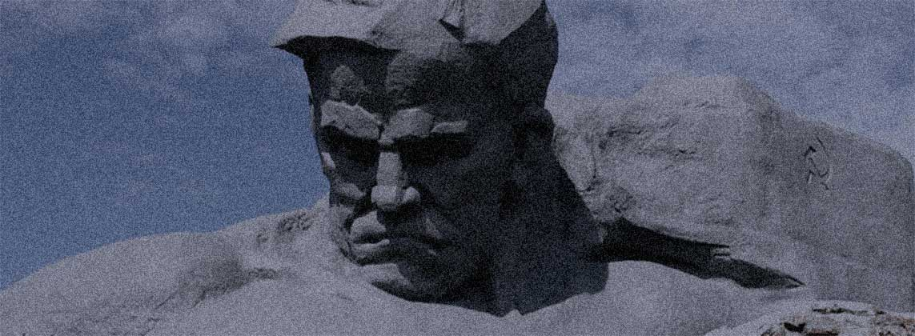
Безусловно – рядовые фронтовики !

Slide 3
Мои прадеды:
Блинов Андрей Матвеевич – 1913 г.р.
Мацикин Сергей Яковлевич – 1918 г.р.
Герои Великой отечественной войны в моей семье

Slide 4
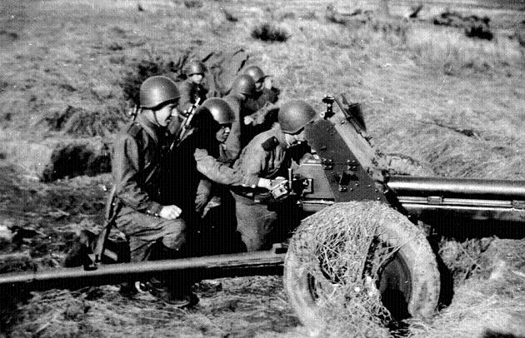
Основную тяжесть борьбы в самые тяжелые для нашей страны годы с танками приняла на себя противотанковая артиллерия.
«Ствол длинный, жизнь короткая»,
«Прощай, Родина!»...
Какими только эпитетами не награждались бойцы и командиры, которые воевали в артиллерии, стоявшей на прямой наводке сразу позади, а то и впереди порядков пехоты.

Slide 5
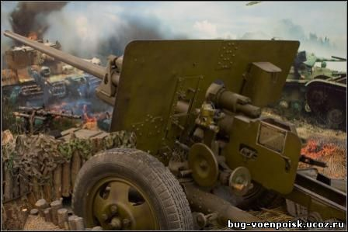
Фронтовая судьба моих героев была связана с артиллерией:
Андрей Матвеевич служил командиром 76 мм орудия 688 артиллерийского полка 239 стрелковой Краснознаменной дивизии
Сергей Яковлевич служил наводчиком 45 мм орудия 1263стрелкового полка 381 стрелковой дивизии

Slide 6
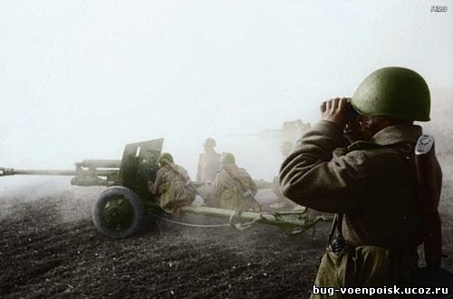
На долю артиллеристов орудий калибра 45 и 76 миллиметров легла самая ответственная и смертельно опасная задача – выбивать немецкие танки. Каждый бой, каждый подбитый танк давался кровью. Каждая смена позиции – потом. Победа в противостоянии бронированного и хорошо вооруженного танка с людьми, спрятавшимися за щитом орудия, требует от последних колоссальной выдержки, отваги и мастерства.

Slide 7
Блинов Андрей Матвеевич ушел на фронт добровольцем в марте 1942 года .
В составе 239 стрелковой Краснознаменной дивизии. Участвовал во многих боях и сражениях.
В августе 1942 года в рамках Ржевско-Сычевской операции принимал участие в освобождении населённых пунктов Калининской области.
В ноябре 1942 года участвовал в Ржевско-Вяземской операции/

Slide 8
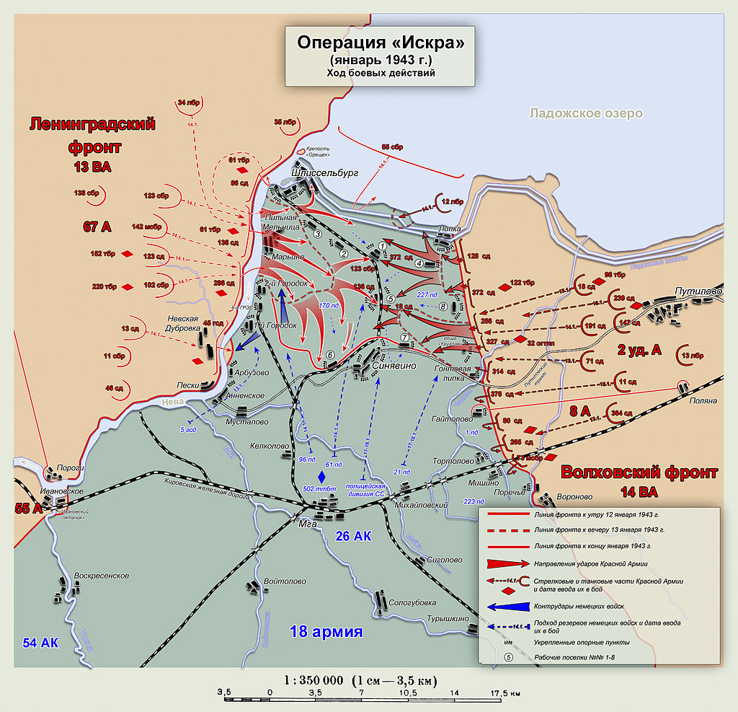
Уже в январе 1943 года в составе 2 ударной армии Волховского фронта участвовал в прорыве блокады Ленинграда.

Slide 9

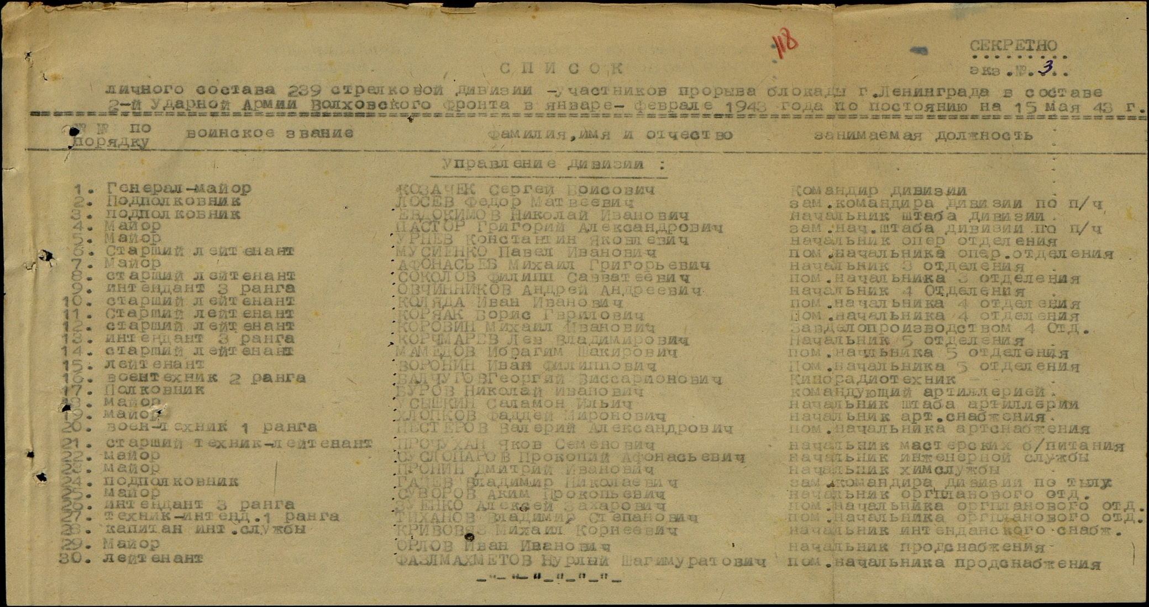
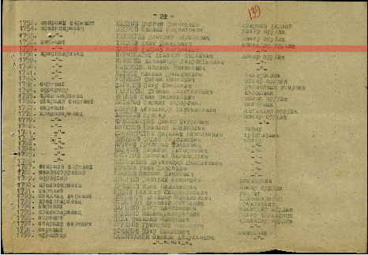
Как участник прорыва блокады г. Ленинграда дедушка был награжден медалью «За оборону Ленинграда».

Slide 10
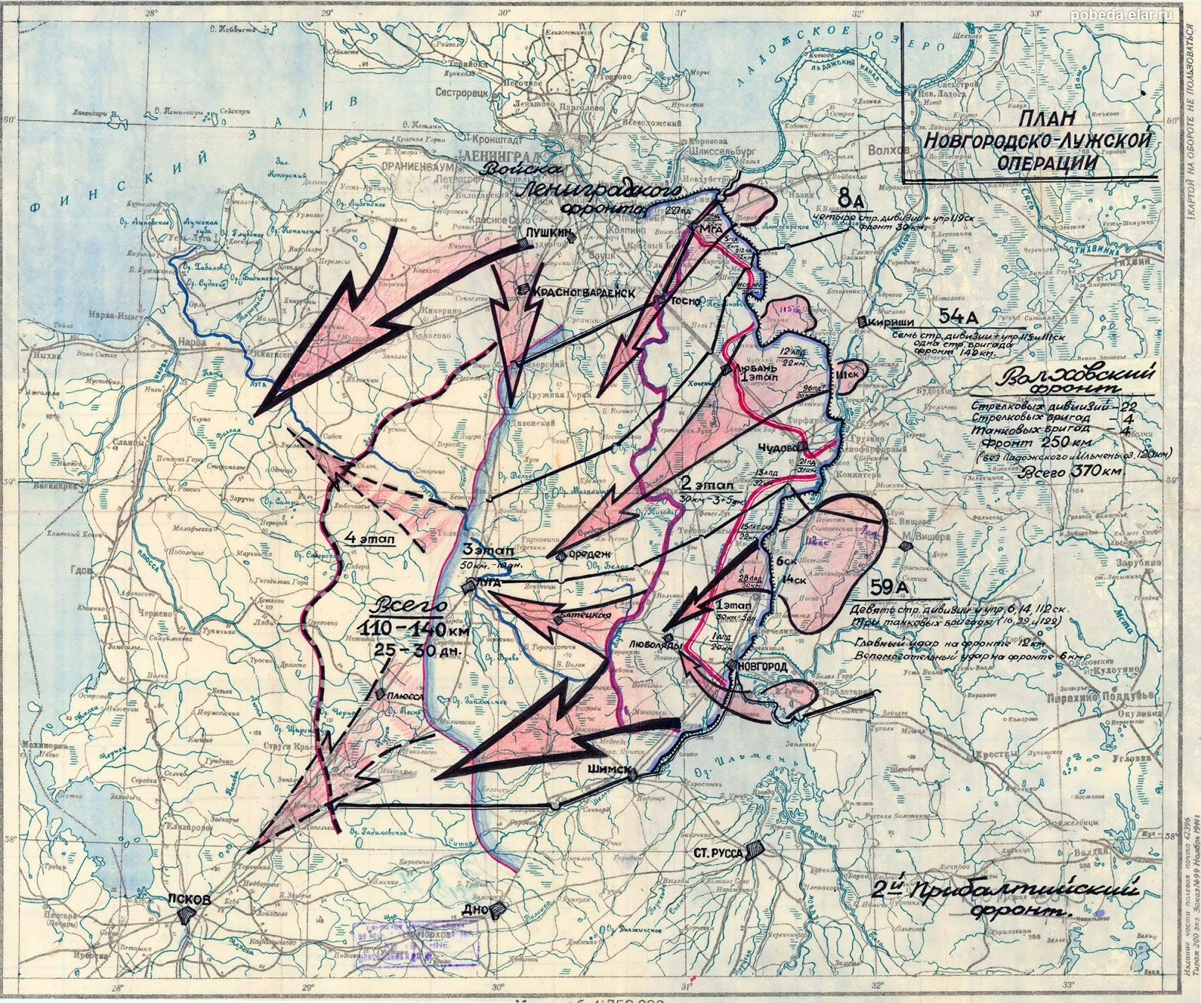
В ходе Новгородско-Лужской операции в составе войск 59 армии участвовал в освобождении Новгорода .

Slide 11

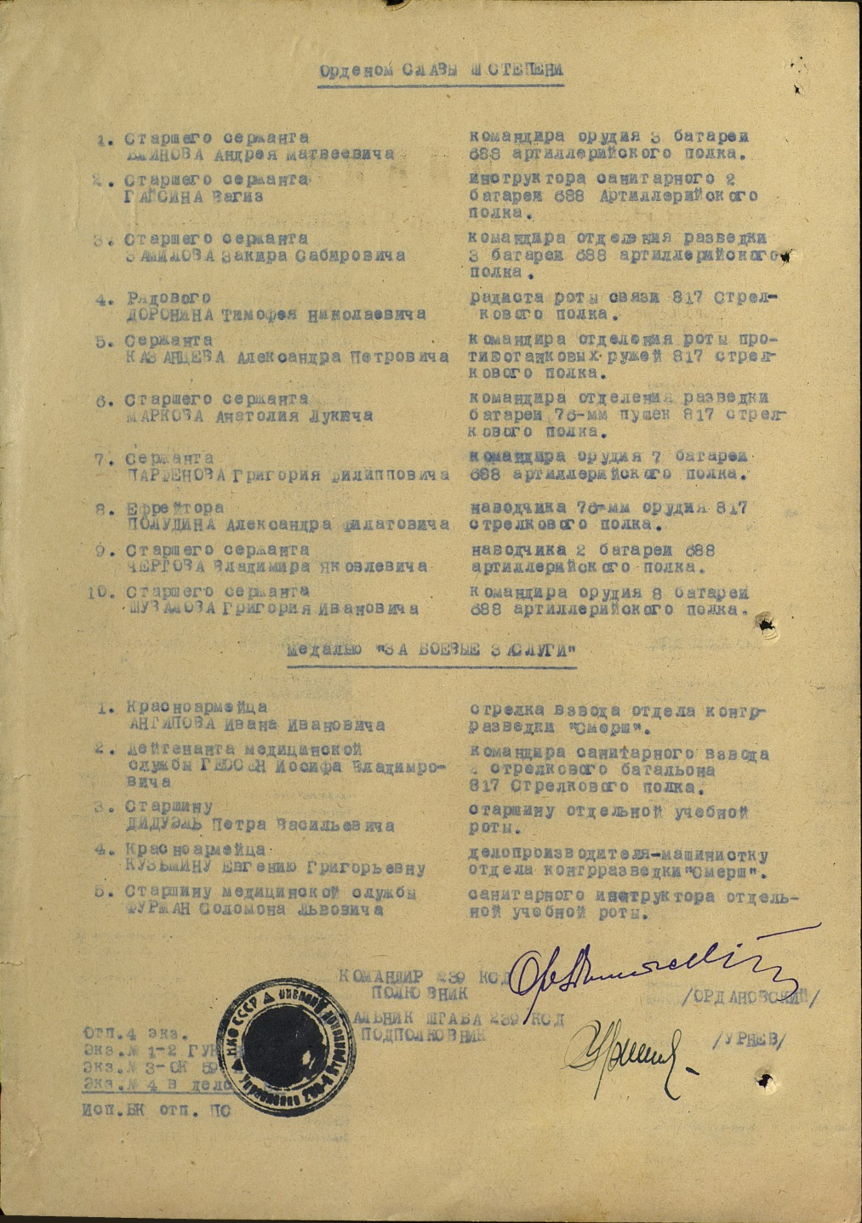
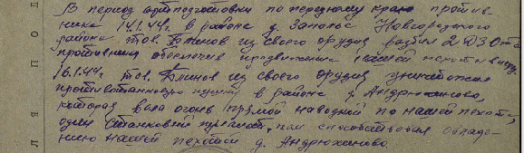
За участие в прорыве первой полосы обороны противника в боях под Новгородом дедушка был награжден Орденом Славы III степени.

Slide 12
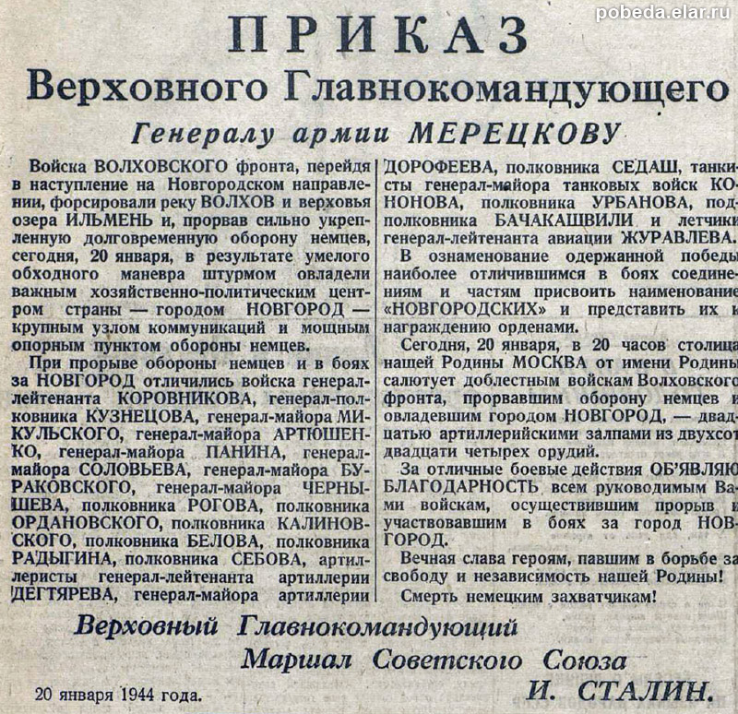
Кроме того, за освобождение Новгорода командиру дивизии приказом Верховного Главнокомандующего была объявлена благодарность.

Slide 13
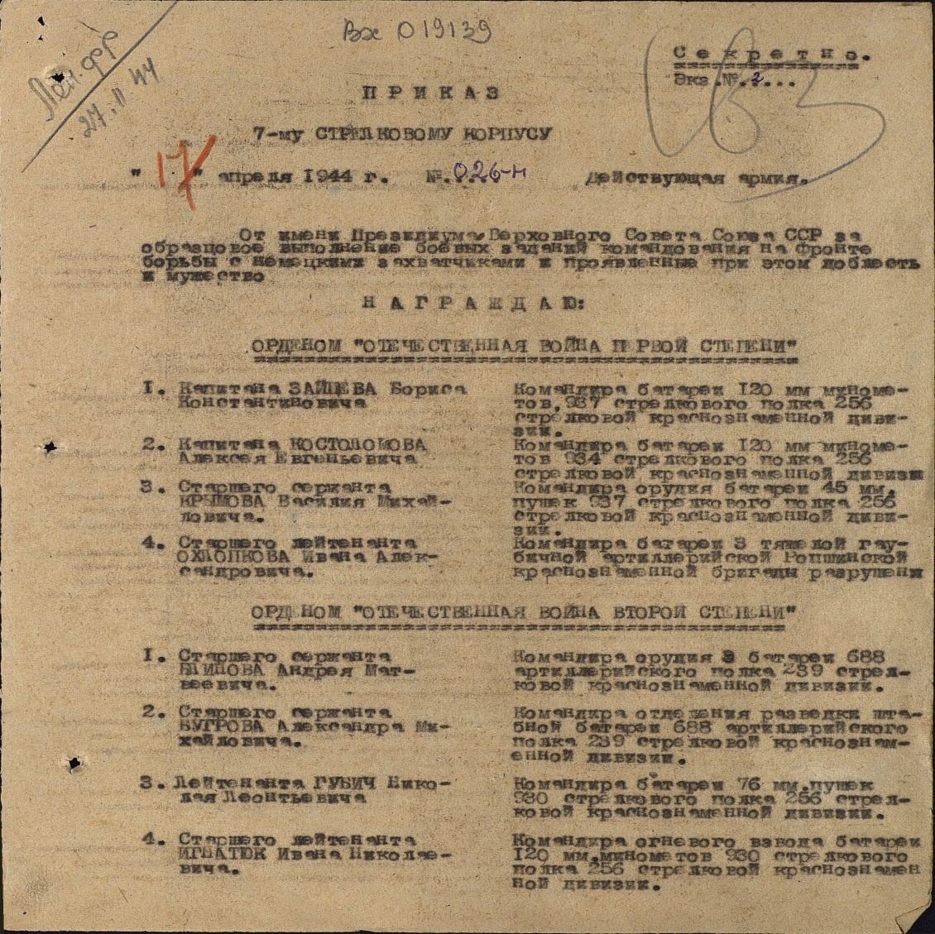

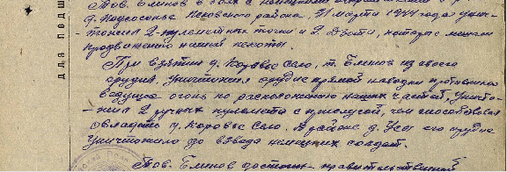
При дальнейшем продвижении на Псковском направлении было место очередному подвигу, за что награжден Орденом Отечественной войны II степени.

Slide 14
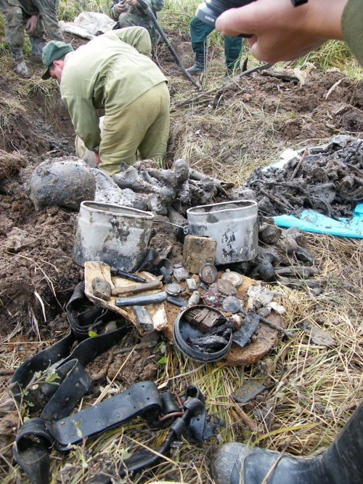
В июне 1944 года его дивизия вела тяжёлые наступательные бои в Островском районе Псковской области, в ходе которых погибло три из четырех командиров полков 239 дивизии, в том числе и командир 688 артиллерийского полка подполковник Павел Тимофеевич Нестеров.
Раскопки накрытого немецкой артиллерией 24 июня 1944 года командного пункта 688 артиллерийского полка.

Slide 15
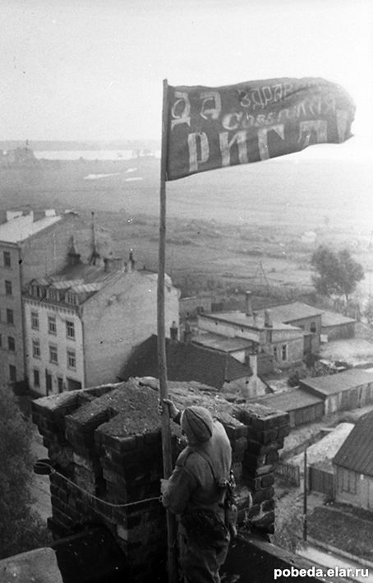
После описанных боёв дивизия была доукомплектована и с боями дошла до г. Риги. Частями дивизии была взята крепость в г. Двинске (ныне Даугавпилс), а также много других городов и населенных пунктов Прибалтики.

Slide 16
С февраля 1945 года дедушкина дивизия была переброшена в Европу, где она принимала участие в освобождении городов Польши, Чехословакии и Германии.
День Победы 9 мая 1945 года дедушка встретил в составе войск 1-го Украинского фронта в пригороде Праги. Именно там их застал приказ о прекращении наступления.

Slide 17
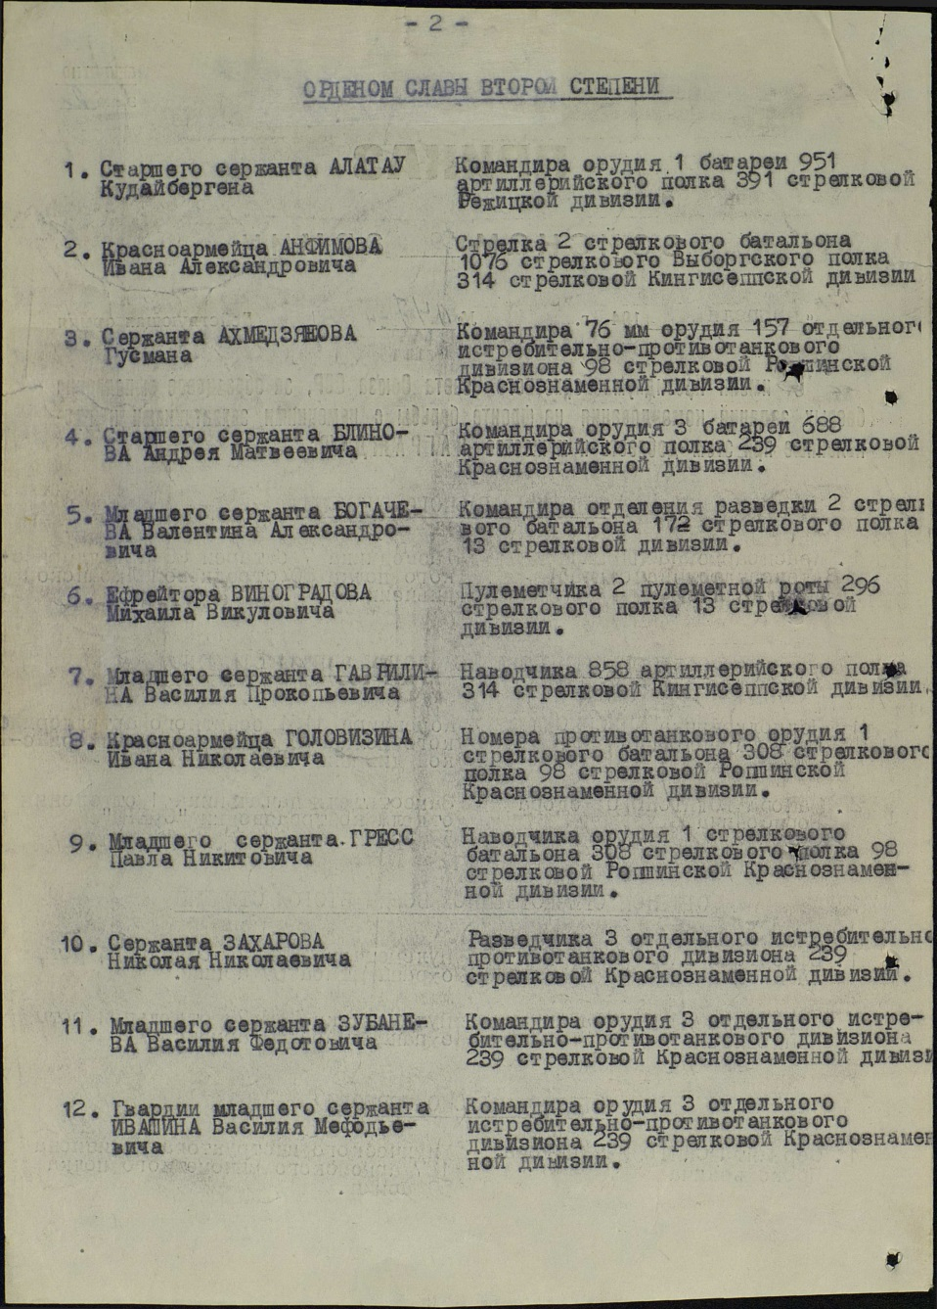

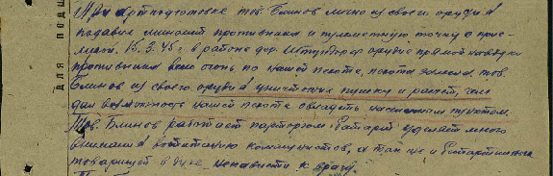
За проявленный героизм в ходе боев за освобождение населенных пунктов немецкой Силезии (ныне Польша) дедушка награжден Орденом Славы II степени.

Slide 18
При рассказе о втором моем герое, Сергее Яковлевиче Мацикине, я кратко расскажу о его подвигах в составе расчета противотанковой пушки 381 стрелковой дивизии и освещу вторую сторону этой страшной войны – личные трагедии и страдания.

Slide 19
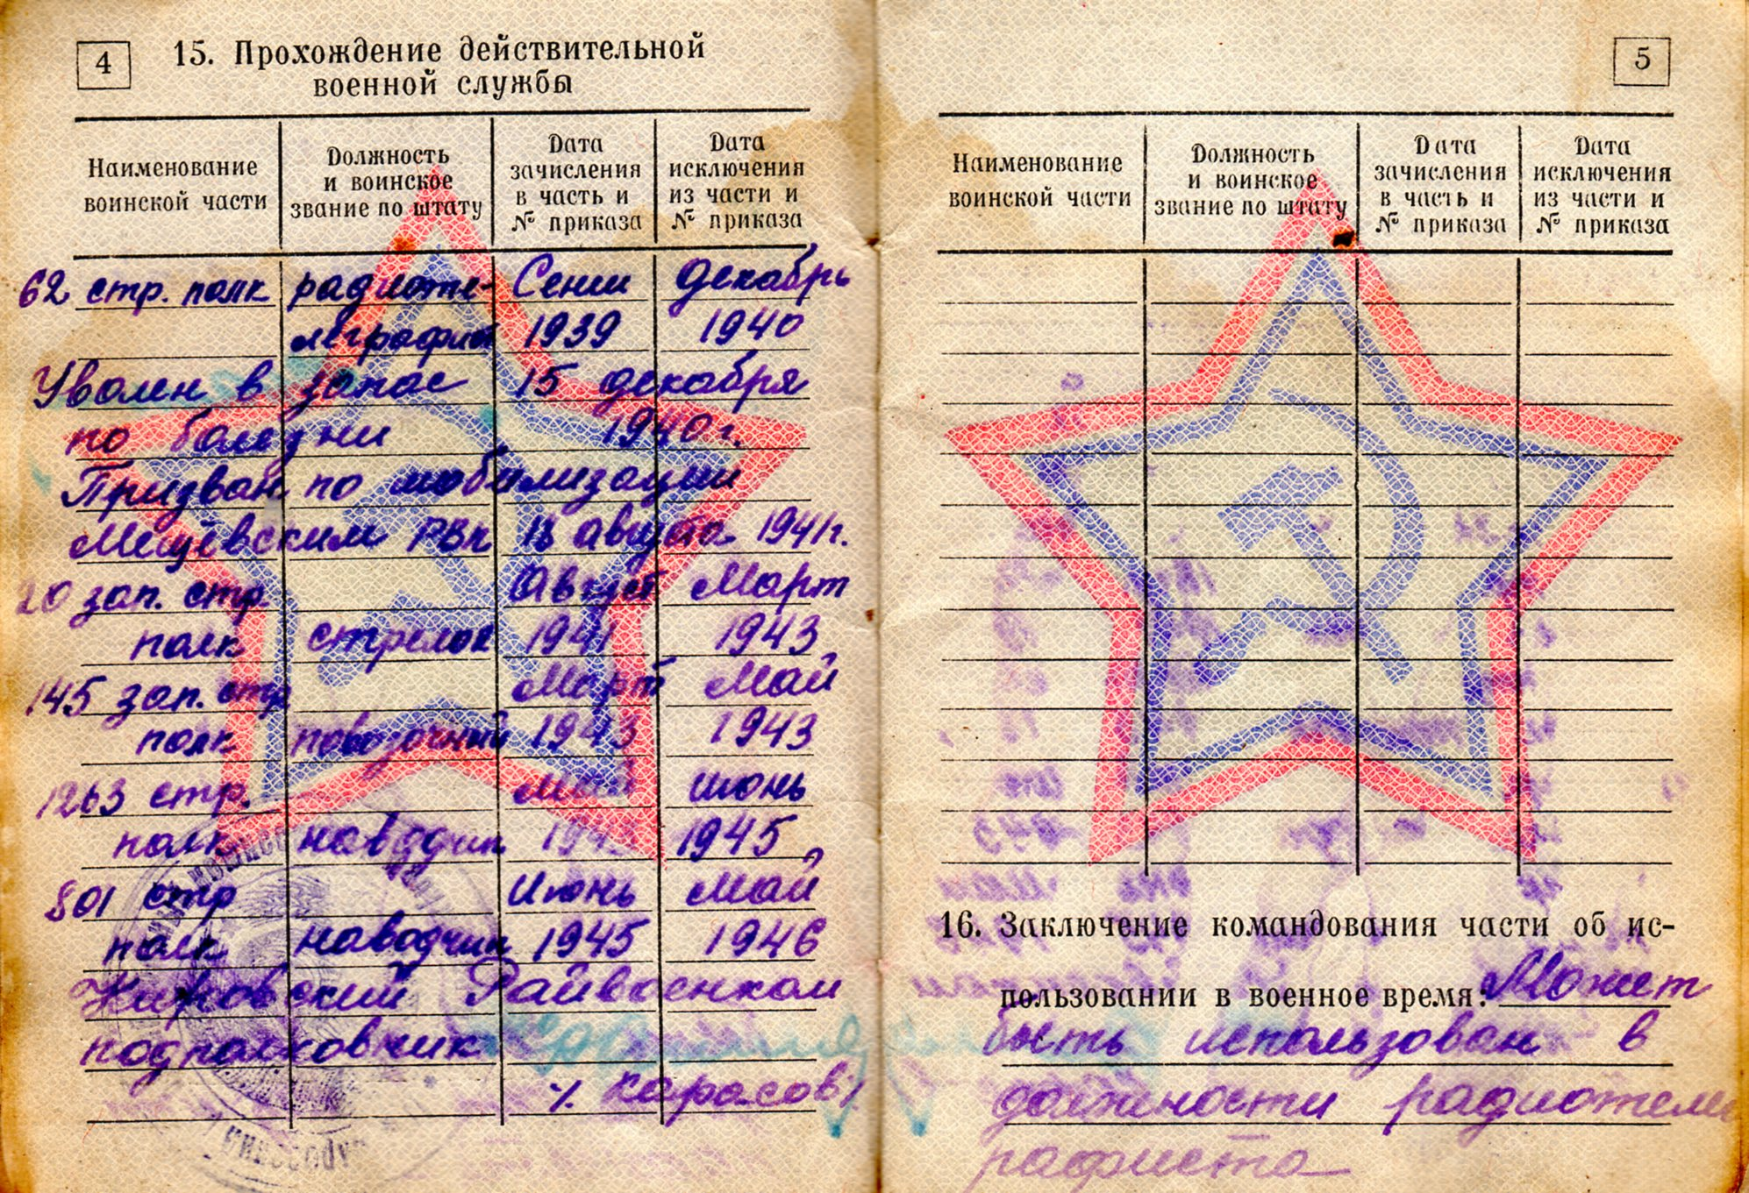
Военная служба у Сергея Яковлевича началась с сентября 1939 года.

Slide 20
В период прохождения службы 1939-1940 годы дедушка участвовал в событиях Второй мировой войны – в 1939 году в Польском походе, в июне 1940 года - в присоединении Литвы к СССР.

Slide 21
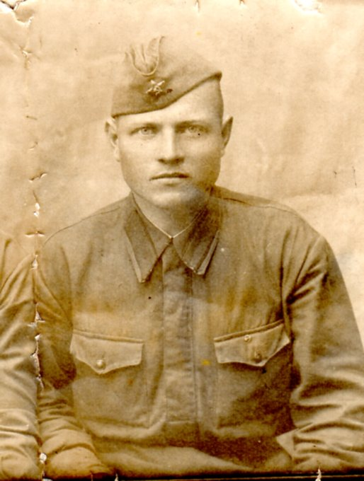
Таким он был в июле 1940 года.
(фото от
28 июля 1940 г., Литва)

Slide 22
Но в декабре 1940 года он был комиссован по состоянию здоровья – получил воспаление легких в период службы в Литве.
Уже менее чем через год в августе 1941 года дедушка вновь был призван в ряды Красной Армии – по мобилизации.

Slide 23
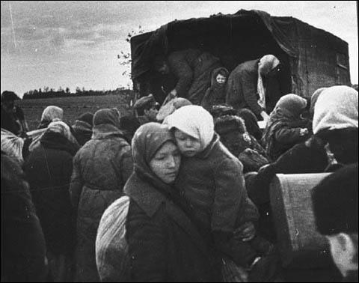
Его личные страдания состояли в том, что в то время, когда он находился на фронте, 14 ноября 1941 года у него родилась дочь - моя бабушка Тамара Сергеевна.

Slide 24

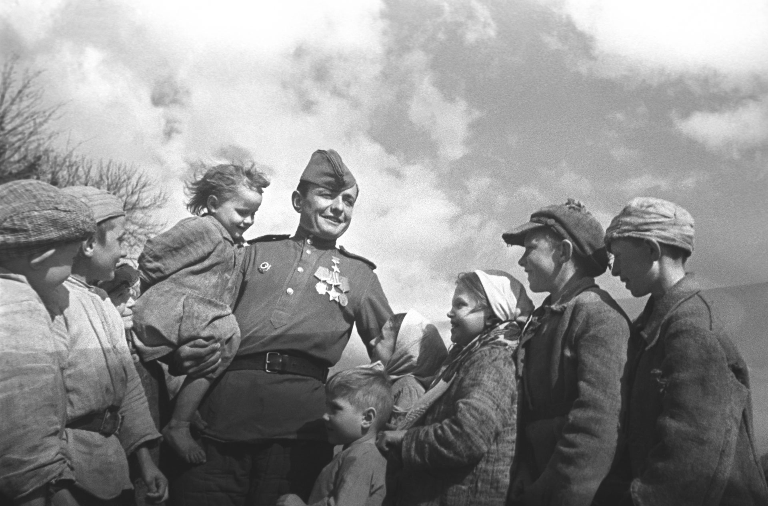
Сергей Яковлевич увидел свою дочь лишь спустя более чем четыре года – в мае 1946 года.
Бабушка рассказывала, что конфеты, подаренные ей отцом в день их первой встречи, оказались самыми сладкими и долгожданными за всю жизнь.

Slide 25
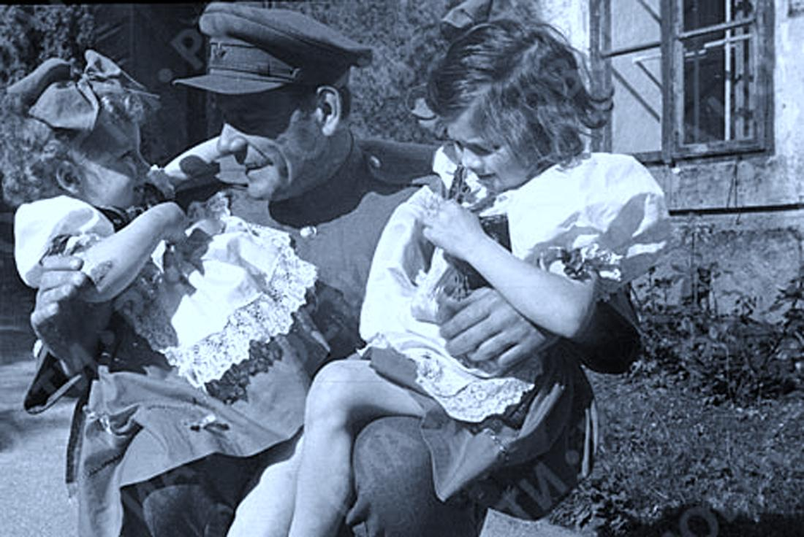
После Победного дня 9 мая 1945 г. ему пришлось дослуживать срочную службу – в период с июня 1945 г. по май 1946 г. он участвовал в операциях по зачистке городов Западной Украины от нацистских формирований.

Slide 26
В период Великой Отечественной войны Сергей Яковлевич был удостоен рядом наград.

Slide 27

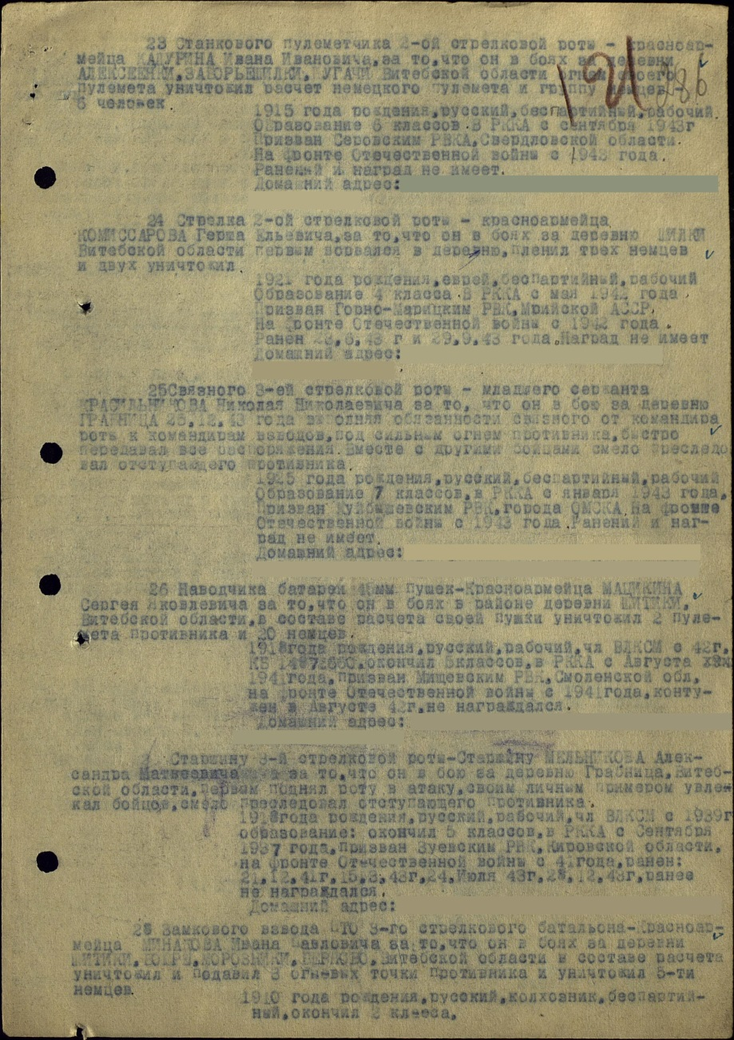
Медаль «За отвагу»:
В боях в районе деревни Шитики, Витебской области, в составе расчета своей пушки уничтожил 2 пулемета противника и 20 немцев.

Slide 28
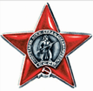
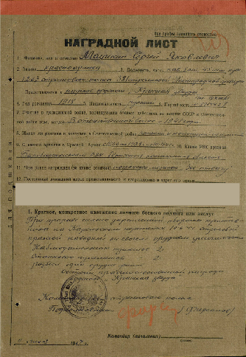
Орден Красной Звезды:
При прорыве сильно укрепленной обороны противника на Карельском перешейке 10-6-44 стрельбой прямой наводкой он своим орудием уничтожил:
Наблюдательных пунктов – 2;
Станковых пулеметов - 2

Slide 29
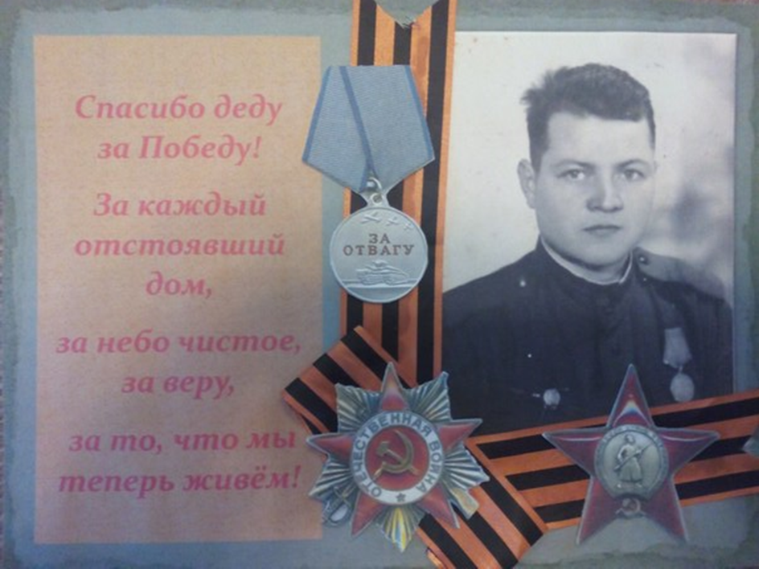
Таким Сергей Яковлевич встретил Великую Победу.

Slide 30
Докладчик воспитанница 9 г класса
Блинова Анна.
Используемые при подготовке презентации ресурсы (веб-сайты):

Slide 31

Подвиг народа http://www.podvignaroda.mil.ru

Slide 32

Календарь Победы http://pobeda.elar.ru

Slide 33

Память народа http://pamyat-naroda.ru/

